Slide 1
Схематичне відображення 2D образів точок зв'язування антитіл на вірусному білку
Виконав: Зелінський Олександр
Група: ПМіМ-12
Науковий керівник: доц. Горлач В.М.
Консультант: Лебедін Ю.С.

Slide 2
Розробка системи кластеризації антитіл на основі коефіцієнту перехресного зв’язування
Виконав: Зелінський Олександр
Група: ПМіМ-12
Науковий керівник: доц. Горлач В.М.
Консультант: Лебедін Ю.С.

Slide 3
Моделі приєднання антитіл
A
A
SARS-CoV-2
IA
IB
II
A
A*

Slide 4
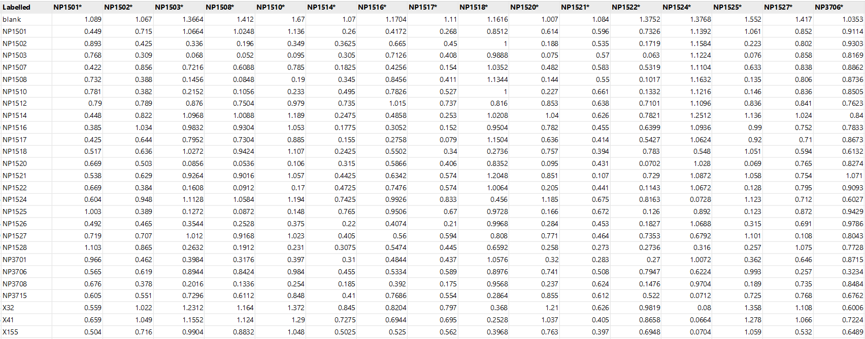
Вхідні дані

Slide 5
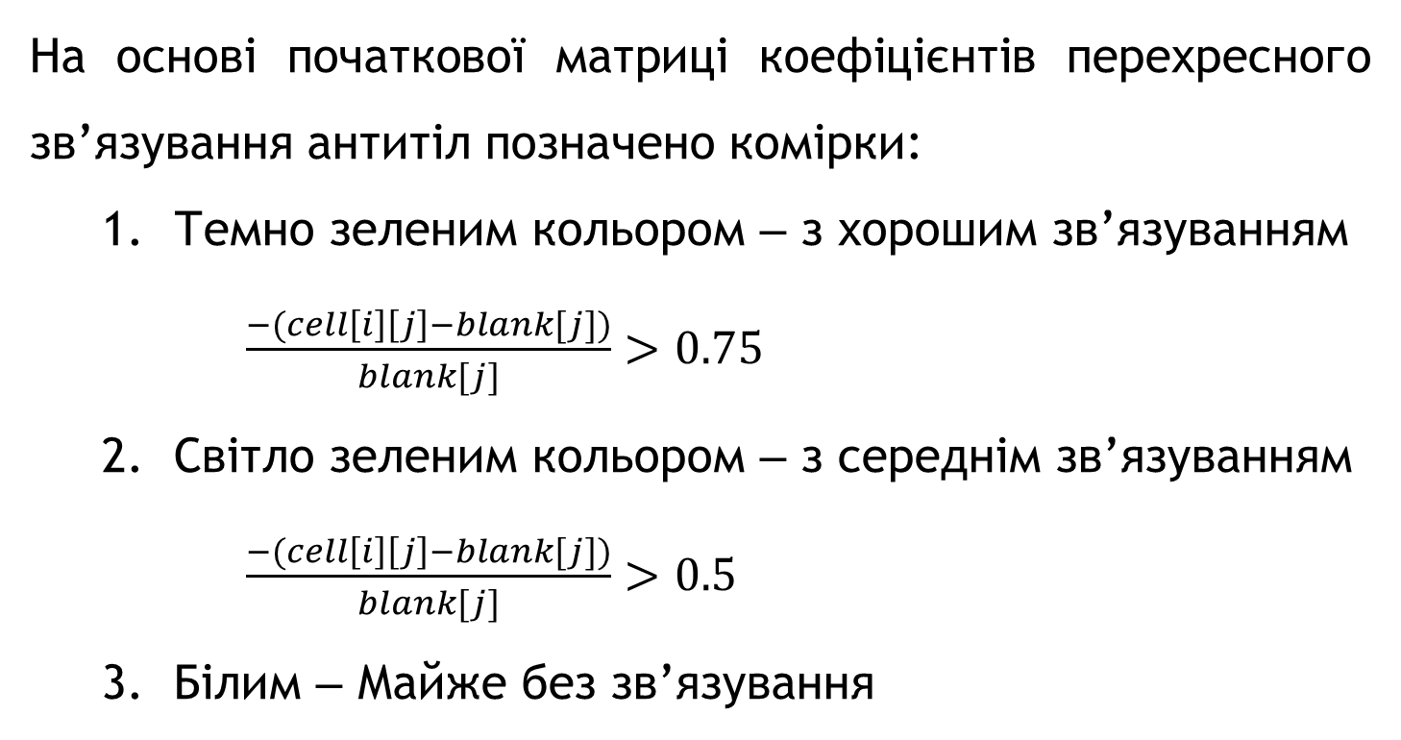
Позначення комірок
На основі початкової матриці коефіцієнтів перехресного зв’язування антитіл позначено комірки:
Темно зеленим кольором ‒ з хорошим зв’язуванням $\frac{−(cell\left[i\right]\left[j\right]−blank[j])}{blank[j]}>0.75$
Світло зеленим кольором ‒ з середнім зв’язуванням $\frac{−(cell\left[i\right]\left[j\right]−blank[j])}{blank[j]}>0.5$
Білим ‒ Майже без зв’язування

Slide 6
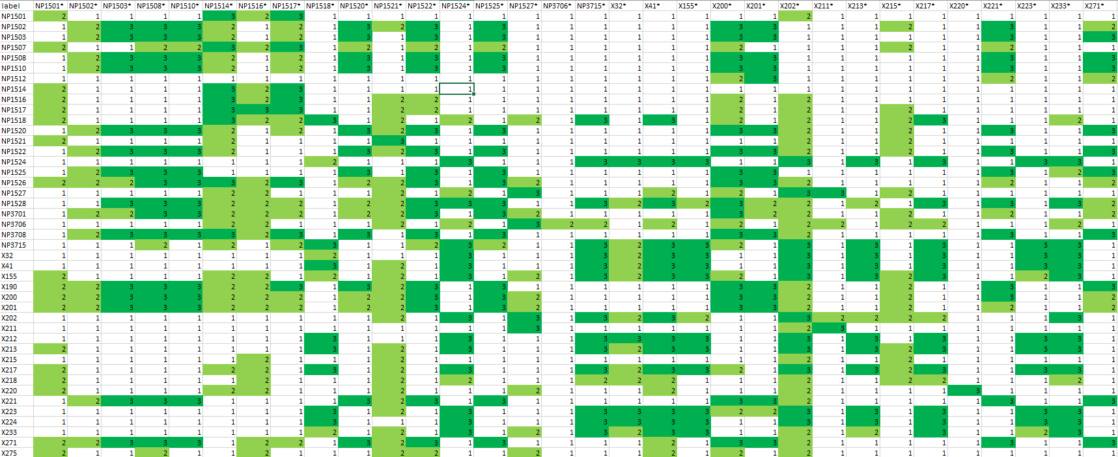
Позначені дані

Slide 7
Постановка задачі групування
Розбити матрицю перехресного зв’язування антитіл на групи за ознакою подібності раніше створеного показника зв’язування для полегшення виявлення оптимальних пар та приблизної локалізації місця зв’язування

Slide 8
Очікуваний результат
Групи | Під групи | Під групи | Елементи
1 | A | A | NP1501, NP1514, NP1516, NP1517, NP1507
 | B | B | X190, NP1526, X200, X201
1B/2 |  |  | NP1512, NP1521
2 |  |  | NP1502, NP1503, NP1508, NP1510, NP1520, NP1522, NP1525, X221, X271, NP3701, NP3708
2B/3 |  |  | NP1528
3 | A |  | X202, X218, NP1518, NP1527
 | B |  | X32, X155, X41, X212, X213, X217, X223, X224, X233, NP1524, NP3715
4 | A |  | NP3706
 | B |  | X211
 | C |  | X215
5 |  |  | X220
6 |  |  | X275

Slide 9
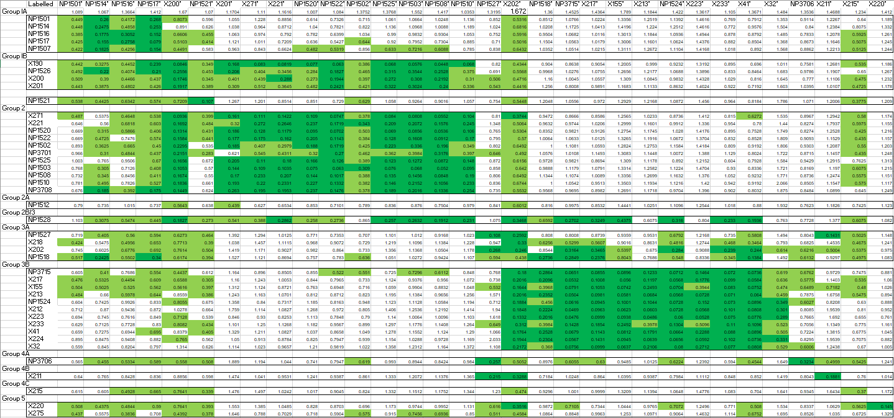
Очікуваний результат

Slide 10
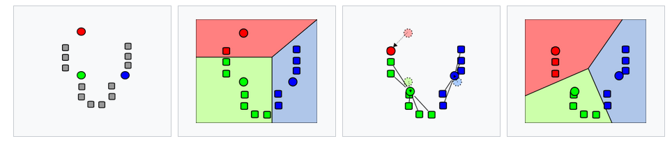
Метод кластеризації k-means
k-means (k-середніх) – це популярний алгоритм кластеризації на основі центроїдів, який розділяє дані представлені у вигляді точок на k кластерів, кожен із яких має майже рівну кількість цих точок. Ідея цього алгоритму кластеризації полягає в тому, щоб знайти k центроїд, де кожна точка з набору даних буде належати будь-якій з k-множин, що мають мінімальну евклідову відстань.

Slide 11
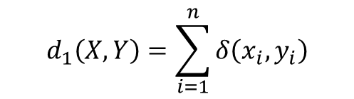
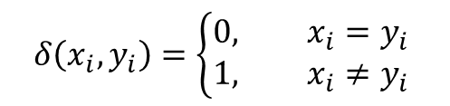
Метод кластеризації k-mods
k-modes – це алгоритм, який базується на алгоритмі k-середніх і використовується для кластеризації даних на основі якісних, а не кількісних змінних. Основні відмінності між алгортимами такі:
Відстань між двома точками даних X та Y описується як сума не схожих елементів:
Середнє змінюється на моду
$$d_{1}\left(X,Y\right)=\sum_{i=1}^{n}{δ\left(x_{i},y_{i}\right)}$$
$$δ\left(x_{i},y_{i}\right)=\left\{\begin{aligned}&0, x_{i}=y_{i} \\ &1, x_{i}≠y_{i}\end{aligned}\right.$$
Notes:
Алгоритм k-середніх не застосовується до даних з якісними змінними, оскільки якісні змінні є дискретними і не мають природного походження. Отже, обчислення евклідової відстані для такого простору, не має сенсу.

Slide 12
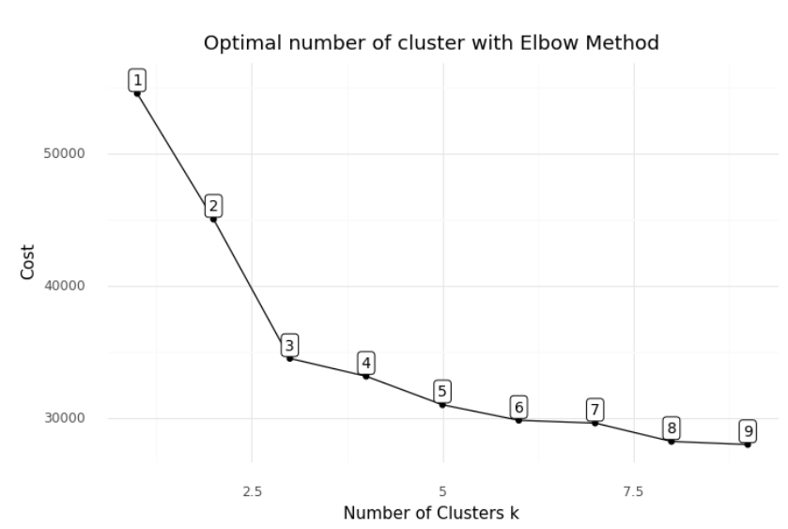
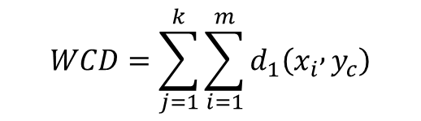
Elbow method (ліктьовий метод)
Метод модифікований, для щоб використовувати різницю всередині кластера (within-cluster difference). З графіку within-cluster difference для різних значень k можна побачити, що результатом ліктьового методу буде значення k у тій точці точці, де значення істотно не зменшується зі збільшенням значення k.
$$WCD=\sum_{j=1}^{k}{\sum_{i=1}^{m}{d_{1}\left(x_{i} , y_{c}\right)}}$$
Notes:
Для визначення оптимальної кількості кластерів використовується ліктьовий метод

Slide 13







Технології
.NET 5
ASP.Net Core
React
Type Script
Ant Design
Python
Flask
Pandas

Slide 14
Архітектура
UI (React)
UI API (.Net)
Cluster (Python)

Slide 15

Результати

Slide 16
Плани
Проаналізувати інші методи задання початкового розподілу центроїдів
Написати текст курсової
Додати зберігання результатів

Slide 17
Посилання
https://towardsdatascience.com/clustering-algorithm-for-data-with-mixed-categorical-and-numerical-features-d4e3a48066a0
https://stackoverflow.com/questions/42639824/python-k-modes-explanation
https://ant.design/components/overview/
https://docs.microsoft.com/en-us/aspnet/core/mvc/models/file-uploads?view=aspnetcore-5.0
https://fastapi.tiangolo.com/
https://medium.com/geekculture/the-k-modes-as-clustering-algorithm-for-categorical-data-type-bcde8f95efd7

Slide 18
Дякую за увагу!

